Slide 1
1시 30분
디자인 구매 목록

Slide 2
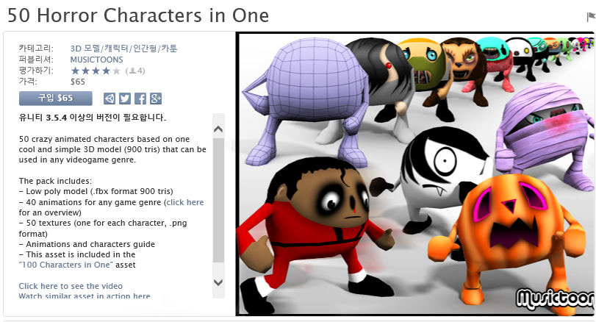
https://www.assetstore.unity3d.com/kr/#!/content/4105

Slide 3
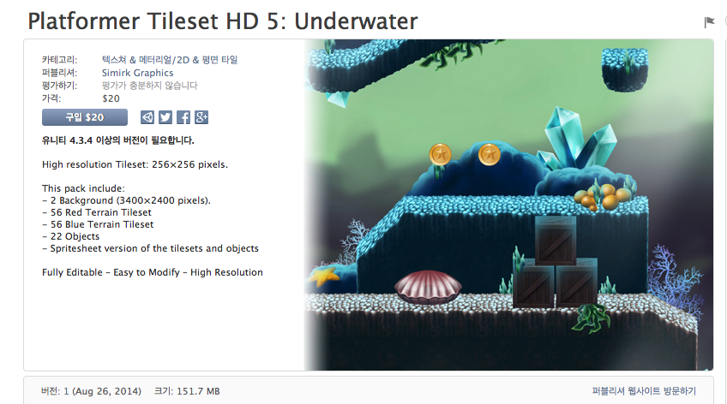

Slide 4
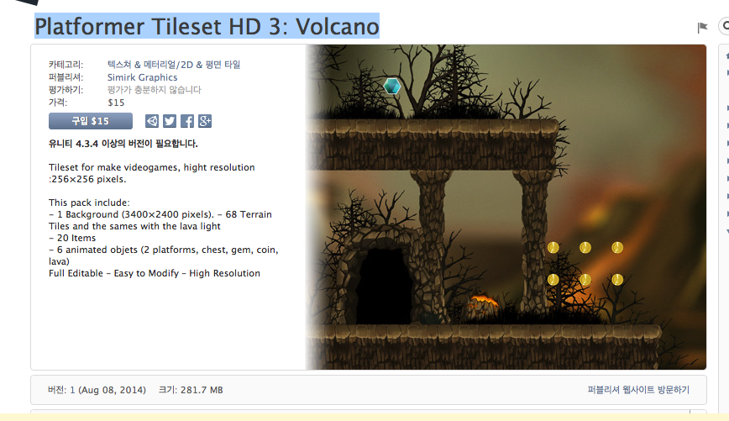

Slide 5
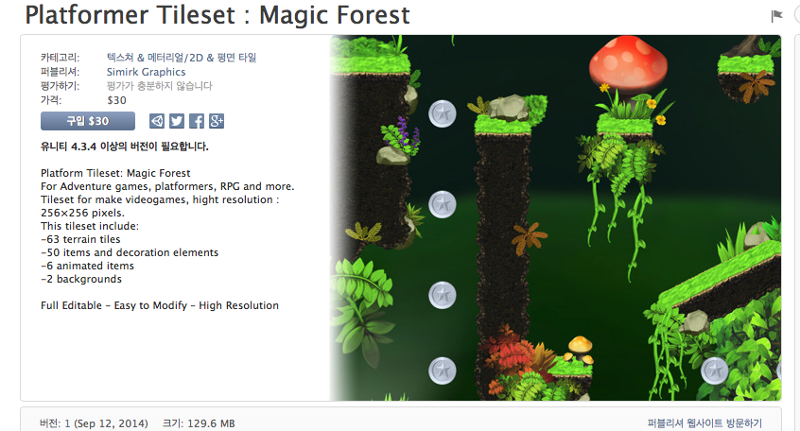

Slide 6
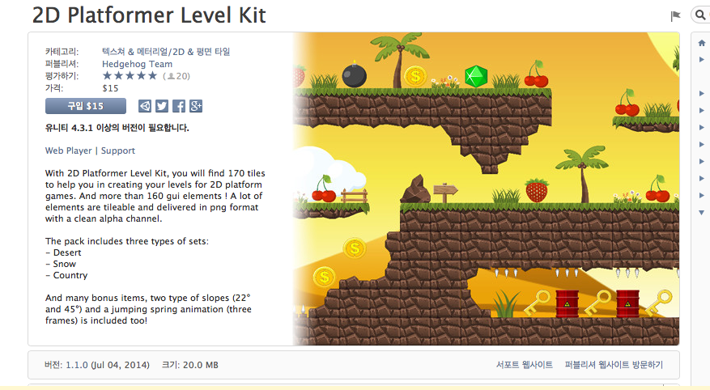
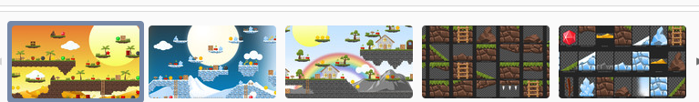

Slide 7
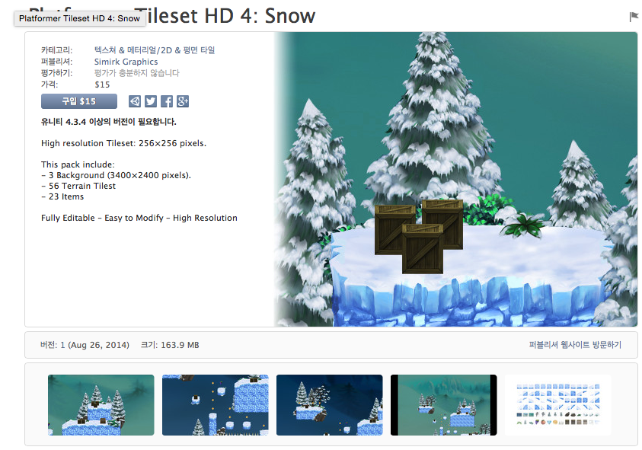

Slide 8
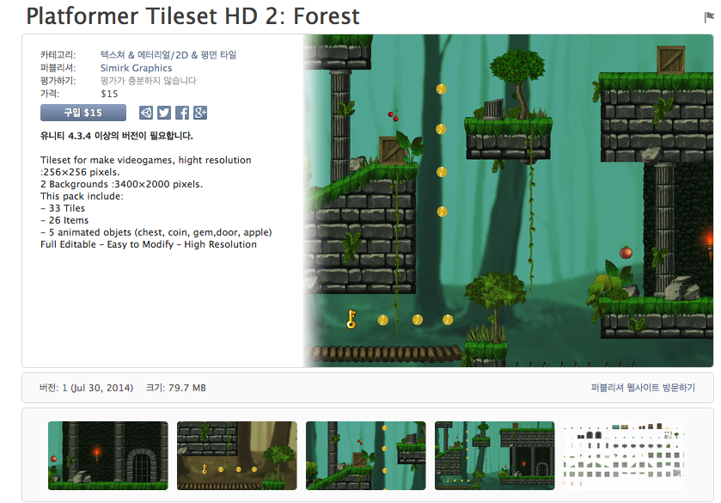

Slide 9
품목별 가격
배경이미지 20+15+30+15+15+15
=110달러
캐릭터 65달러
총 175달러

Slide 10
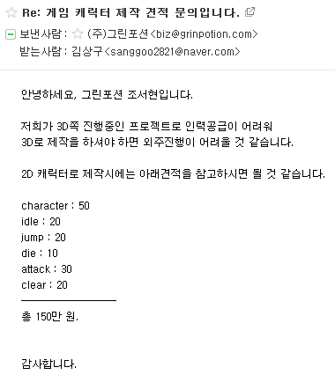
디자인 외주
메일에 pdf파일 첨부했으니 확인부탁드립니다.

Slide 11
구매이유
현재 개발 툴인 Unity에서 제공하는 스토어로 디자인에 취약한 개발자들을 위해 구매 사이트가 만들어져있습니다.
다른 타사이트는 구매비용이 현저히 높아
이사이트로 구매를 하는게 타당합니다.

